Slide 1
DATABASE QUẢN LÝ BÃI ĐỖ XE
Thực hành CSDL – 20232
Hanoi, 20/06/2024

Slide 2
Thành viên
Nguyễn Đức Mạnh
Lê Hồ Quang Huy
Nguyễn Hoài Nam

Slide 3
Sơ lược
Mục đích của dự án
Đạt A+ môn Thực hành CSDL
Lý do chọn đề tài
Gần gũi
Tương đối phức tạp
Có nhiều vấn đề để khai thác
Có tiềm năng mở rộng trong tương lai

Slide 4
Vấn đề cần giải quyết
Xây dựng cơ sở dữ liệu cho bãi đỗ xe
Có đủ thông tin để vận hành một bãi đỗ xe trong thực tế
Đảm bảo tính toàn vẹn dữ liệu
Tối ưu, tối giản
Xây dựng giao diện
Đơn giản, dễ dùng
Có ứng dụng trong thực tế

Slide 5
Yêu cầu chức năng
Hướng đến 3 đối tượng sử dụng:
Khách hàng
Sinh viên
Khách vãng lai
Nhân viên
Admin

Slide 6
Sinh viên
Đăng kí việc sử dụng xe ở bãi
Có tài khoản để thực hiện:
Theo dõi số dư, nạp tiền
Vị trí để xe
Theo dõi lịch sử giao dịch
Đổi mật khẩu đăng nhập

Slide 7
Khách vãng lai
Được phát vé khi gửi xe
Kiểm tra vé khi ra bãi
Lưu thông tin gửi xe

Slide 8
Nhân viên
Đăng kí làm việc
Sử dụng tài khoản đăng nhập vào hệ thống để làm việc
Thay đổi mật khẩu đăng nhập
Làm việc:
Nhập thông tin xe vào
Nhập thông tin xe ra
Nhận các thông tin từ hệ thống trong quá trình xe vào ra (xác thực thẻ sv, mã vẽ, số dư, có đúng xe được gửi?)

Slide 9
Admin
Quản lý sinh viên (CRUD)
Quản lý nhân viên (CRUD + duyệt đơn)
Quản lý bãi đỗ xe
CRUD bãi đỗ xe
CRUD chỗ đỗ xe
Quản lý doanh thu
Truy vấn doanh thu theo (nhiều) ngày, (nhiều) tháng, năm này
Truy vấn doanh thu theo bãi đỗ

Slide 10
Yêu cầu về CSDL
Quản lý thông tin sinh viên, nhân viên
Quản lý xe vào ra vào, thanh toán
Quản lý cơ sở hạ tầng (bãi đỗ, chỗ đỗ,…)

Slide 11
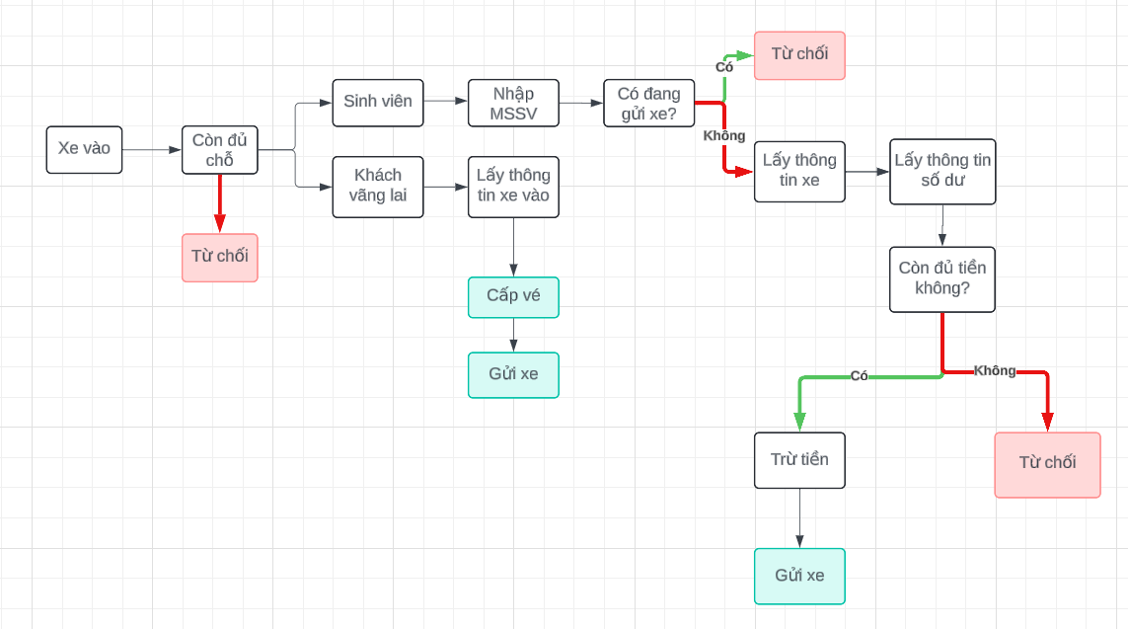
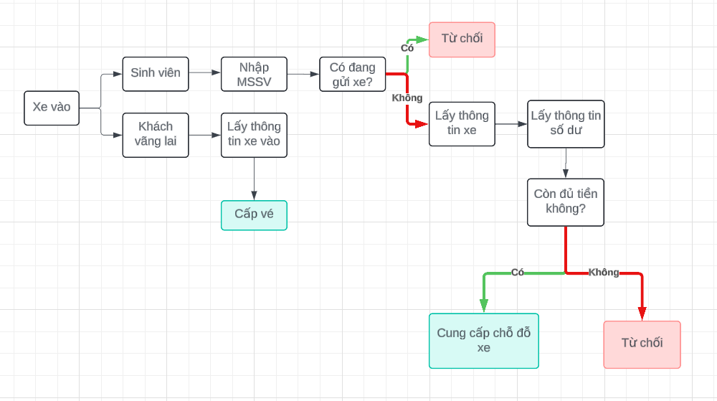

Slide 12
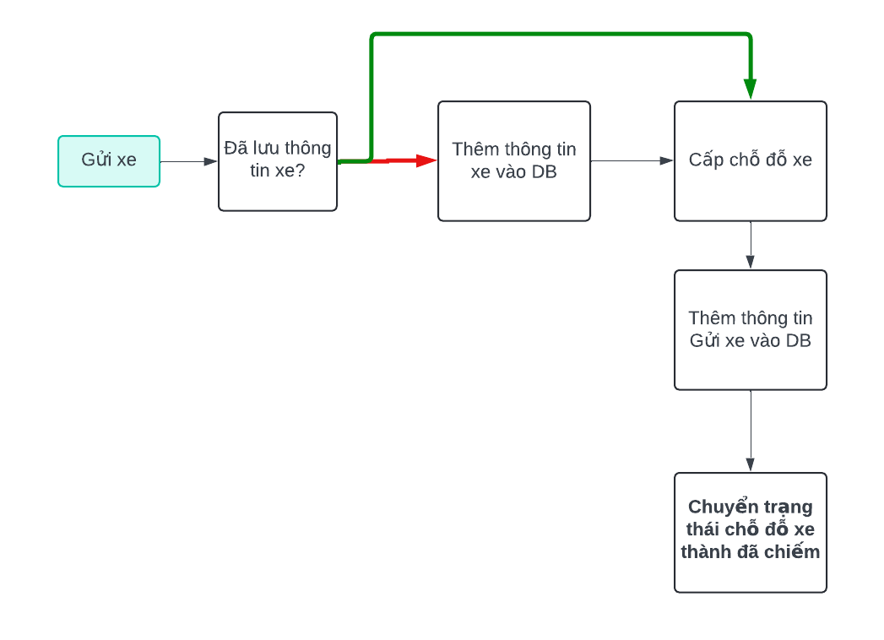

Slide 13
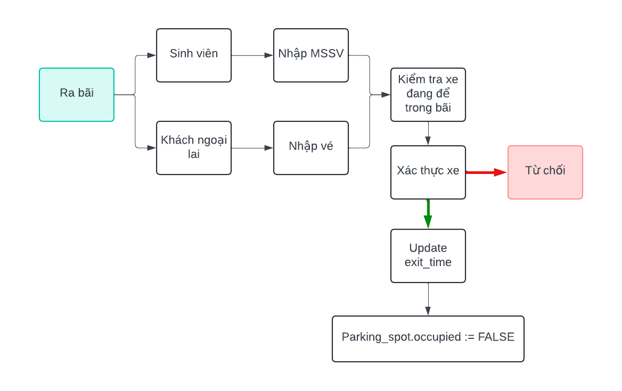
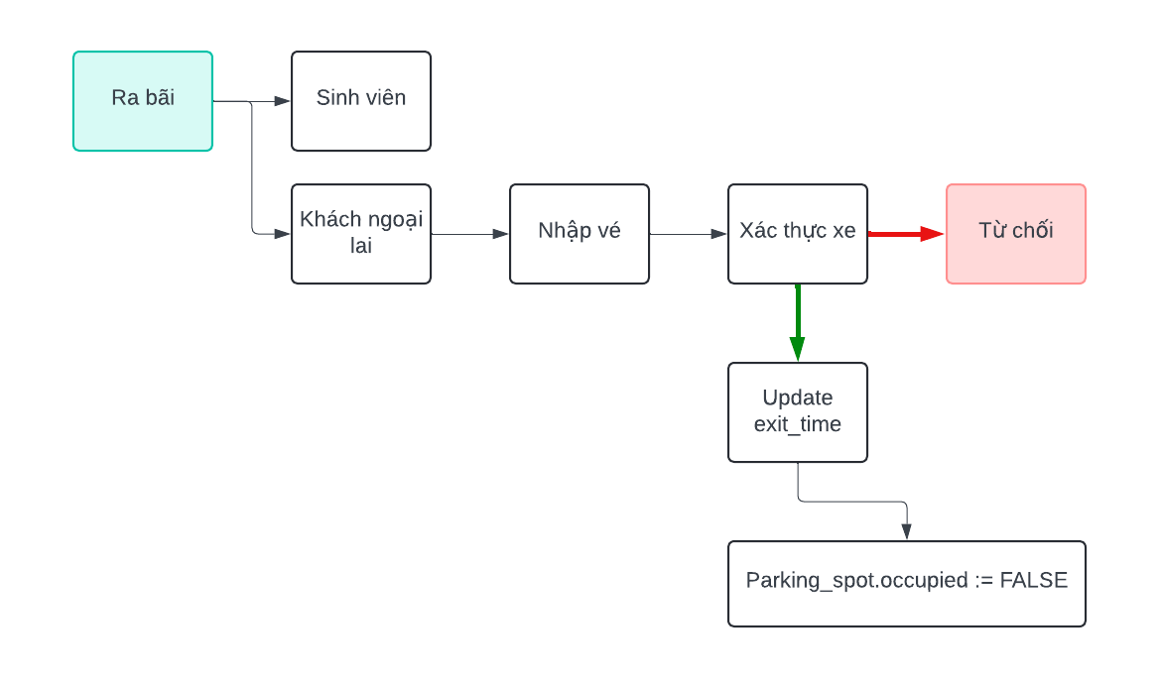

Slide 14
Thiết kế cơ sở dữ liệu
Sơ đồ thực thể liên kết:

Slide 15
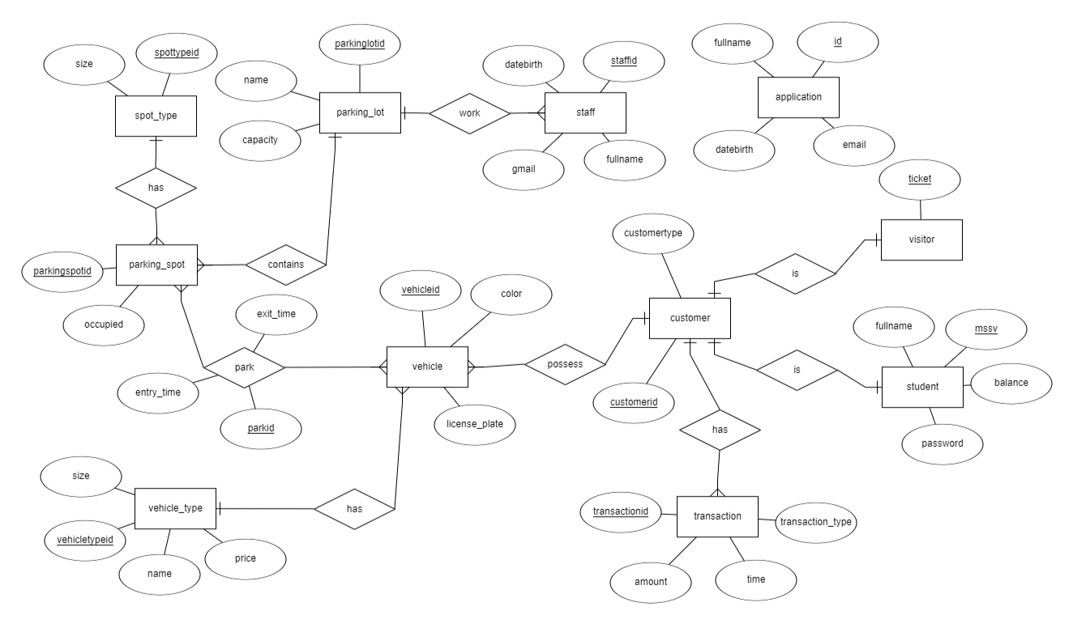
Các thực thể chính

Slide 16
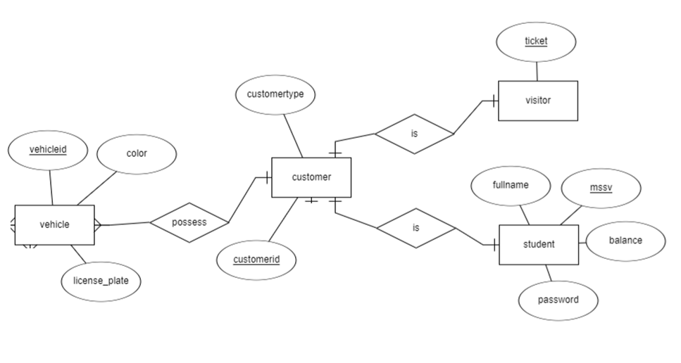
Quản lý khách hàng

Slide 17
Quản lý khách hàng

Slide 18
Quản lý khách hàng

Slide 19
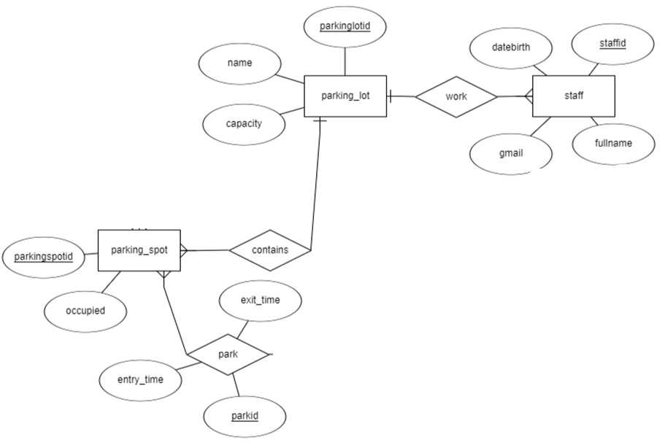
Quản lý bãi đỗ xe

Slide 20
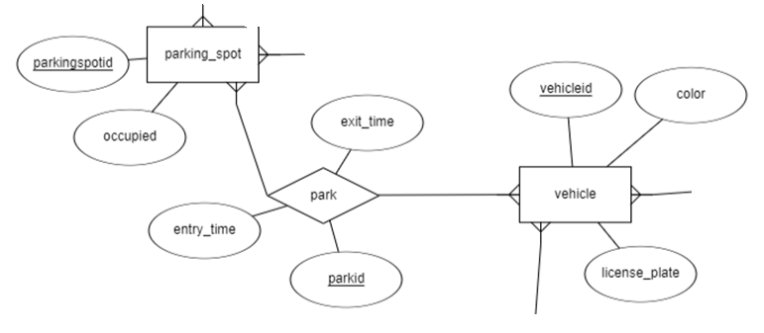
Park

Slide 21
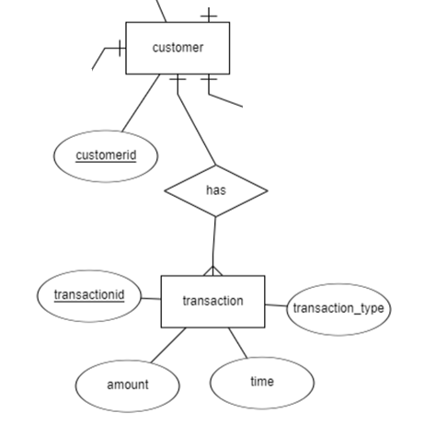
Transaction

Slide 22
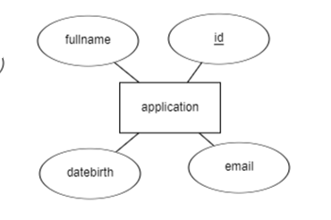
Application

Slide 23
Các thực thể chính
Sinh viên(student)
Khách vãng lai(visitor)
Xe(vehicle)
Bãi đỗ xe(parking_lot)
Vị trí đỗ xe(parking_spot)
Nhân viên(staff)

Slide 24
Quản lý khách hàng
Student(mssv, customerID, fullname, balance, password)
Visitor(ticket, customerID)
Customer(customerID, customertype)
Vehicle(vehicleID, vehicletypeID, lisence_plate, color, customerid)

Slide 25
Quản lý bãi đỗ xe
Parking_Lot(parkingLotID, name, capacity)
Parking_Spot(parkingSpotID, spotTypeID, parkingLotID, occupied)
Staff(staffID, fullname, parkingLotID, password)

Slide 26
Các thao tác
Gửi xe, thanh toán, nạp tiền
Park(ParkID, VehicleID, ParkingSpotID, Entry_Time, Exit_Time)
Transaction(TransactionID, amount, time, transaction_type, customerID)
Xin việc
Application(ID, fullname, datebirth, email)

Slide 27
Phân loại
spot_type(…)
vehicle_type(…)
Customer_type

Slide 28
Các ràng buộc
UNIQUE: student.customerid, visitor.customerid
NOT NULL
CHECK length(password)
Trigger

Slide 29
Các thao tác của sinh viên
Kiểm tra số dư tài khoản
In ra các giao dịch đã thực hiện
Nạp tiền gửi xe và trả về tài khoản của sinh viên
In ra vị trí xe
Thay đổi mật khẩu

Slide 30
Các thao tác của nhân viên
Cho xe vào bãi
Cho xe ra khỏi bãi
Thay đổi mật khẩu

Slide 31
Các thao tác của admin
Quản lý sinh viên(thêm, sửa, in danh sách sinh viên)
Quản lý nhân viên(in danh sách nhân viên, thêm, sửa, duyệt đơn đăng ký)
Xem doanh thu(theo ngày, theo tháng, theo năm)

Slide 32
Giao diện
Command-line interface
Ngôn ngữ python
Thư viện psycorg2
Các thư viện hỗ trợ khác

Slide 33
Thank you for watching!

